Slide 1
Módulo 1
Metodologia de
Análise de Desempenho
Por Graça Bressan
LARC-EPUSP

Slide 2
Objetivo da Avaliação de Desempenho
Verificar se um sistema a ser desenvolvido irá atender aos requisitos de desempenho desejados;
Verificar se um sistema já existente apresenta o desempenho desejado e identificar os pontos que são gargalo do sistema;
Identificar os parâmetros que influenciam o desempenho do sistema.

Slide 3
A Arte da Avaliação
O processo de avaliação de desempenho é uma “Arte”;
Toda avaliação envolve:
  Escolha da metodologia;
  Identificação da carga de trabalho (“Workload”);
  Escolha de métricas;
  Identificação dos parâmetros do sistema;
  Desenvolvimento de modelo do sistema;
  Escolha de ferramentas de avaliação.
Em geral, os problemas são mal definidos e transformá-los em um enunciado tratável é mais uma operação de arte do que de engenharia.

Slide 4
A Arte da Avaliação
Dado um mesmo problema para dois analistas, provavelmente, eles escolherão diferentes métricas e metodologias de avaliação.
Baseados nos mesmos dados, diferentes analistas podem concluir resultados distintos.
Observe no exemplo a seguir este fato:

Slide 5
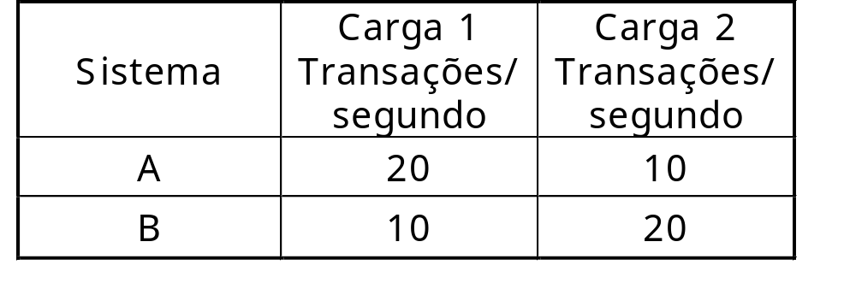
Exemplo
A vazão de dois sistemas A e B foi medida em transações por segundo.
Os resultados estão mostrados na tabela abaixo:
Vazão: métrica de desempenho que dá o número de unidades de carga de trabalho processadas por unidade de tempo.

Slide 6
Exemplo
Podemos entender melhor o exemplo se considerarmos que as duas cargas são simuladas por programas de benchmark.
  A Carga 1 é gerada através de um programa que usa intensivamente o processador e faz pouco uso de disco.
  A Carga 2, por outro lado, consiste de um programa que realiza uso intensivo de disco com pouco processamento.

Slide 7
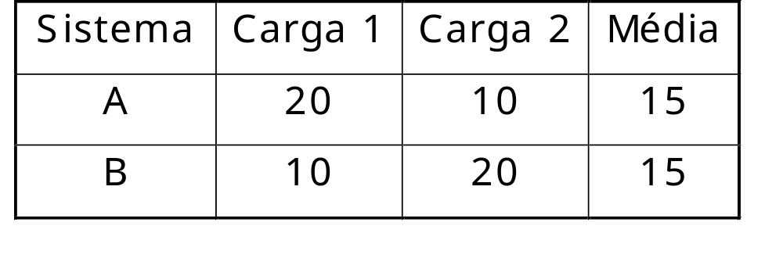
Exemplo
Comparação através da vazão média absoluta:
Os dois sistemas são igualmente bons !!!!

Slide 8
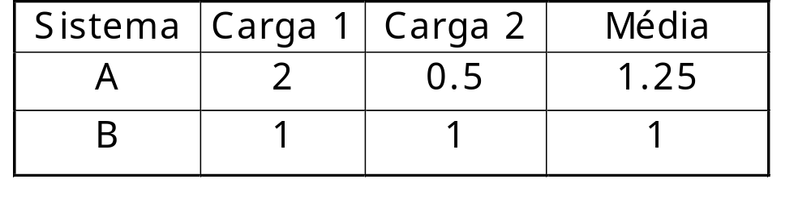
Exemplo
Média relativa tomando como base o sistema B:
O sistema A é 25% melhor que o B.

Slide 9
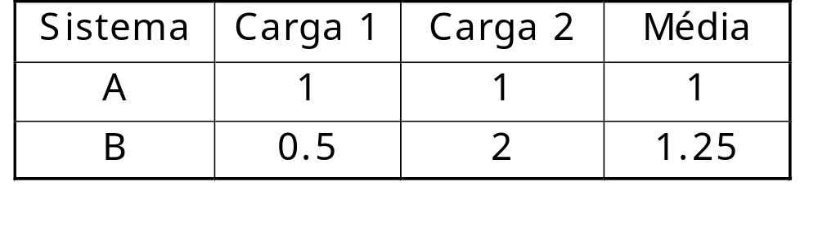
Exemplo
Média relativa tomando como base o sistema A:
B é 25% melhor que A.

Slide 10
Metodologia
A maioria dos problemas de análise exigem tratamento particular.
As métricas, a carga de trabalho e as técnicas de avaliação em geral, são únicas para cada problema.
Apesar disto, pode-se identificar uma série de passos comuns que devem ser seguidos por todos os projetos de avaliação de desempenho.

Slide 11
Estudo de caso 1: Posto Lava-rápido
Realizar a análise e dimensionamento de um Lava-rápido para determinar o número de estações de trabalho e funcionários necessários para se obter um bom desempenho.

Slide 12
Metodologia
1. Definição de objetivos
  Definir os objetivos do sistema e identificar seus requisitos:
    O primeiro passo em qualquer projeto de análise é a definição dos objetivos do sistema, seus requisitos e o que faz parte do sistema a ser estudado;
    Devem ser delimitadas as fronteiras do sistema.
  Estabelecer os objetivos da análise:
    Deve ser estabelecido o objetivo da análise a ser realizada para permitir a definição de métricas de desempenho e a carga de trabalho a ser usada na análise.

Slide 13
1. Exemplo: Definição de objetivos
Objetivos
  Da análise: modelar e dimensionar adequadamente o posto para atender à demanda atual e projetar novos postos.
Objetivo do Sistema: lavagem de veículos.
Requisitos não funcionais:
  Tempo de espera reduzido;
  Qualidade do serviço realizado;
  Risco reduzido de falhas (riscos ou quebras), interrupção do serviço;
  Custo baixo de manutenção do serviço.

Slide 14
Metodologia
2. Listar os Serviços e Resultados:
  Deve ser feita uma lista completa dos serviços fornecidos pelo sistema;
  Associado aos serviços existem uma série de resultados que podem ser produzidos pelo sistema;
  Esta lista de serviços e resultados influencia fortemente a definição dos parâmetros e suas métricas, assim como a carga de trabalho.

Slide 15
2. Exemplo: Listar os Serviços e Resultados
Poderiam existir dois tipos de serviços de lavagem, simples e completa, mas que não serão considerados neste exemplo.
Serviços | Resultados
Lavagem de veículos | Veículo lavado e secado
Encerar e polir | Veículo encerado e polido

Slide 16
Metodologia
3. Selecionar as Métricas de Desempenho:
  Métrica consistem nos critérios a serem utilizados na avaliação do desempenho do sistema e deve considerar os possíveis resultados em sua execução tanto no caso de execução bem sucedida como em caso de erro ou falha do sistema.
  Métricas comumente utilizadas estão relacionadas com:
    Velocidade, quando o serviço é executado de forma correta;
    Confiabilidade, quando o serviço é executado de forma incorreta;
    Disponibilidade, quando o serviço não é realizado.

Slide 17
Metodologia
3. Métricas de Desempenho
Atraso
Serviço
Vazão
Correto
Utilização
Sistema
Probabilidade
OK
Erro j
Tempo entre
erros
Incorreto
Duração
Falha
Evento k
Probabilidade
Tempo entre
Eventos

Slide 18
3. Exemplo: Selecionar as Métricas de Desempenho
Métricas
Tempo de espera total Número médio de veículos lavados por unidade de tempo Número médio de veículos polidos por unidade de tempo Tempo em que os funcionários ficaram ociosos. Probabilidades de Erros: limpar direito, arranhar a pintura, quebrar acessórios do carro. Probabilidades de Falhas: falta d’água, falta de luz, falta de funcionários, falta de produtos de limpeza, quebra de equipamentos de limpeza (aspiradores, máquina de secagem, etc).

Slide 19
Metodologia
4. Listar os parâmetros de desempenho:
Os parâmetros podem ser de duas naturezas:
    Características do sistema: incluem configurações do sistema que influem no desempenho.
    Exemplos: velocidade de um canal de comunicação, velocidade do processador, quantidade de memória, velocidade dos discos, número de caixas em um supermercado, etc.
    Carga de trabalho: quantidade de trabalho que será submetida ao sistema e de acordo com o qual o sistema terá melhor ou pior desempenho.
    Exemplos: transações por segundo que chegam ao sistema, mensagens que chegam a um roteador, pessoas que chegam ao caixa de um supermercado.

Slide 20
Metodologia
4. Listar os parâmetros de desempenho:
  Deve ser feita uma lista completa de todos os parâmetros que afetam o desempenho;
  Esta lista permite ao analista definir quais os experimentos a serem feitos e quais os dados a serem coletados.
  Os experimentos consistem em fazer as análises (simulação, testes reais ou cálculos analíticos) com diferentes valores de um mesmo parâmetro. Exemplo: variar o tamanho da memória para verificar o desempenho de processamento.

Slide 21
Metodologia
5. Selecione os Fatores a serem estudados:
  Fatores são parâmetros de sistema ou de carga que podem variar durante o estudo e que podem ter maior influência no desempenho;
  Cada fator, durante a análise poderá variar assumindo diferentes valores. Os possíveis valores associados aos fatores são chamados de níveis;
  Um experimento consiste em variar um fator nos diversos níveis.
  Deve-se escolher uma lista pequena de fatores com seus respectivos níveis, para que o número de experimentos e dados a serem coletados sejam viáveis.

Slide 22
4. Exemplo: Listar os parâmetros do sistema
Seqüência de processos do Lava-rápido
Enxaguar
Ensaboar
Jato d’água
Secar
Aspirar
Pagar
Polir

Slide 23
4 e 5. Exemplo: Parâmetros de Sistema, Fatores e Níveis
Parâmetros do Sistema | Níveis | Fator
Tempo médio do Enxágüe inicial: Carro médio Carro grande | Tempo com 1 funcionário trabalhando no carro Tempo com 2 funcionários trabalhando no mesmo carro | SIM
Tempo médio de Ensaboar: Carro médio Carro grande | Tempo com 1 funcionário trabalhando no carro Tempo com 2 funcionários trabalhando no mesmo carro | SIM
Tempo médio do Jato d’água: Carro médio Carro grande | Tempo com 1 funcionário trabalhando no carro | NÃO

Slide 24
4 e 5. Exemplo: Parâmetros de Sistema, Fatores e Níveis
Parâmetros do Sistema | Níveis | Fator
Tempo médio de Secagem: Carro médio Carro grande | Tempo com 1 funcionário trabalhando no carro Tempo com 2 funcionários trabalhando no mesmo carro | SIM
Tempo médio Aspirar: Carro médio Carro grande | Tempo com 1 funcionário trabalhando no carro Tempo com 2 funcionários trabalhando no mesmo carro | SIM
Tempo médio de Polimento: Carro médio Carro grande | Tempo com 1 funcionário trabalhando no carro Tempo com 2 funcionários trabalhando no mesmo carro | SIM

Slide 25
4 e 5. Exemplo: Parâmetros de Sistema, Fatores e Níveis
Parâmetros do Sistema | Níveis | Fator
Intervalo médio entre uma etapa e a próxima | Não será utilizado na modelagem | NÃO
Tempo médio para Pagar | Tempo com 1 funcionário no caixa | NÃO
Gasto de água por veiculo : Carro médio Carro grande | Não será utilizado na modelagem
Gasto de energia elétrica por veículo: Carro médio Carro grande | Não será utilizado na modelagem

Slide 26
4 e 5. Exemplo: Parâmetros de Sistema, Fatores e Níveis
Parâmetros do Sistema | Níveis | Fator
Gasto de produtos de limpeza por veículo: Carro médio Carro grande | Não será utilizado na modelagem
Gasto de cera por veículo : Carro médio Carro grande | Não será utilizado na modelagem
Probabilidade de falta de água | Não será utilizado na modelagem
Probabilidade de faltar produtos de limpeza | Não será utilizado na modelagem

Slide 27
4 e 5. Exemplo: Parâmetros de Carga, Fatores e Níveis
Parâmetros de Carga | Níveis | Fator
Intervalo médio entre chegadas de carros | Cargas baixas, média e alta | SIM
Porcentagem de carros médios e grandes que chegam | Apenas um valor, obtido por observação de uma situação real. | NÃO
Porcentagem de carros que solicitam polimento | Apenas um valor, obtido por observação de uma situação real. | NÃO

Slide 28
Metodologia
6. Selecione a técnica de avaliação:
  As três técnicas de avaliação disponíveis são:
    Modelagem analítica;
    Simulação;
    Medidas em um sistema real.
  A seleção da técnica correta depende do tempo e dos recursos disponíveis para resolver o problema e do nível desejado de precisão.

Slide 29
6. Exemplo: Técnica de modelagem e avaliação
No caso do Lava-rápido podem ser utilizadas as seguintes técnicas:
  Simulação do sistema utilizando uma ferramenta de simulação como o Arena.
  Modelagem analítica através de redes abertas de filas (algoritmo de Análise do Valor Médio)
Foram descartados testes com o sistema real pois afeta o faturamento do posto.
Foi escolhida a simulação com a ferramenta Arena.

Slide 30
Metodologia
7. Seleção da carga de trabalho:
  A carga de trabalho consiste de uma lista de requisições de serviço apresentadas ao sistema;
  Dependendo da técnica de avaliação escolhida a carga de trabalho pode se apresentar de diferentes maneiras:
    Modelagem analítica: Probabilidade de requisições;
    Simulação: lista de requisições rastreadas num sistema real;
    Medidas num sistema real: programas ou seqüências de comandos executados pelo sistema.

Slide 31
7. Exemplo: Seleção da carga de trabalho
No caso do Lava-rápido será feita o levantamento dos parâmetros em um caso real e será estimada as distribuições de probabilidade dos diversos parâmetros (ver Anexo C1).

Slide 32
Metodologia
8. Definição e projeto dos experimentos:
  Uma vez que se tenha os fatores e seus níveis, deve-se escolher os experimentos que fornecerão o máximo de resultados com o mínimo de esforço;
  Numa primeira fase pode-se escolher mais fatores porém com poucos níveis;
  Já numa segunda fase, escolhe-se alguns poucos fatores importantes, porém com muitos níveis para cada fator.

Slide 33
8. Exemplo: Definição e projeto dos experimentos
Experimentos | Fatores | Métricas
 | 1 e 15 | Tempo de espera total Número médio de veículos lavados por unidade de tempo
 | 2, 5 e 15 | Tempo de espera total Número médio de veículos lavados por unidade de tempo
 | 1 e 4 | Tempo de espera total Número médio de veículos lavados por unidade de tempo
 | 6 e 15 | Tempo de espera total Número médio de veículos lavados por unidade de tempo

Slide 34
Metodologia
9. Análise e interpretação dos resultados:
  É importante reconhecer que os resultados dos experimentos são quantidades aleatórias e que podem ser diferentes a cada experimento realizado;
  Sempre que possível deve ser feita uma análise de variabilidade, não se contentando somente com os valores médios;
  A interpretação dos resultados é uma parte muito importante da análise;

Slide 35
Metodologia
10. Apresentação dos resultados:
  A etapa final de qualquer projeto de análise é a apresentação dos resultados aos tomadores de decisão;
  Esta etapa usualmente envolve a apresentação dos resultados na forma gráfica sem a utilização do jargão estatístico.

Slide 36
Metodologia
Normalmente, a metodologia envolve uma seqüência interativa de passagens pelos passos definidos anteriormente, até que se chegue num conjunto de resultados satisfatórios.
Resumidamente, os passos que definem esta metodologia estão repetidos em seqüência a seguir:

Slide 37
Metodologia: Resumo
1. Definir os objetivos, as fronteiras do sistema e seus requisitos;
2. Listar os serviços e seus possíveis resultados;
3. Selecionar as métricas de desempenho;
4. Listar os parâmetros do sistema e da carga;
5. Selecionar os fatores e seus níveis;
6. Selecionar a técnica de avaliação;
7. Selecionar a carga;
8. Definir e projete os experimentos;
9. Analisar e interpretar os dados. Reiniciar o processo se for necessário;
10. Apresentar os resultados em um relatório.

Slide 38
Exercício de classe
Realize uma análise para dimensionamento, de alguma atividade de prestação de serviços, seguindo os passos da metodologia destacando-se: identificação de objetivos, serviços, métricas, parâmetros, fatores, níveis e experimentos a serem realizados.
Sugestões:
  Lanchonete
  Pedágio de rodovia;
  Caixas de um banco;
  Aeroporto: pousos e decolagens.

Slide 39
Leitura
Bouman, J., Trienekens, J., Van der Zwan, M., "Specification of Service Level Agreements, Clarifying Concepts on the Basis of Practical Research", Software Technology and Engineering Practice, 1999. STEP '99. Proceedings , 1999
p. 169 -178.

Slide 40
Anexo AD01
Enganos Comuns em Avaliação de Desempenho

Slide 41
Principais Enganos
Falta de Objetivos:
  Cada modelo de análise precisa ser definido com um conjunto específico de objetivos. Um analista experiente deve saber que não existem modelos de propósito geral.
  Objetivos polarizados:
  “Vamos mostrar que o nosso sistema é melhor que o deles.” O analista deve sempre basear as suas conclusões em dados de análise e não em sentimentos.

Slide 42
Principais Enganos
Enfoque não sistemático:
  Freqüentemente, o analista escolhe os parâmetros, as métricas e a carga de trabalho de forma arbitrária. Isto leva a conclusões incorretas ou imprecisas.
  Não entendimento do problema:
  Analistas ansiosos tendem a definir o modelo do sistema antes de possuir um completo entendimento do problema a ser analisado. “Um problema bem definido representa meio caminho de sua solução.”

Slide 43
Principais Enganos
Métricas de desempenho incorretas:
  Muitas vezes, escolhe-se métricas que são fáceis de serem medidas e não necessariamente aquelas que são relevantes.
  A métrica é o critério usado para quantificar o desempenho de um sistema. A escolha de métricas corretas depende dos serviços providos pelo sistema.
Carga de Trabalho não representativa:
    A carga de trabalho deve ser representativa da real utilização do sistema. A escolha de carga de trabalho incorreta leva a conclusões erradas.

Slide 44
Principais Enganos
Técnica de avaliação errada:
  Não escolher uma determinada técnica simplesmente porque é a que você conhece melhor. Existem três técnicas de avaliação:
    experimentais, baseadas em medidas;
    simulação;
    analíticas.
  O analista deve conhecer bem estas três técnicas para poder escolher aquela que melhor se adequa à solução do problema.

Slide 45
Principais Enganos
Ignorar parâmetros importantes:
  Quando deixamos de considerar um dos parâmetros importantes podemos produzir resultados sem sentido ou significado.
Ignorar fatores relevantes:
  Identifique os fatores que provocam impacto relevante no desempenho. Fatores não bem conhecidos devem sofrer uma análise de sensibilidade.

Slide 46
Principais Enganos
Experimentos inapropriados:
  A seleção inadequada dos experimentos a serem conduzidos ou dos valores dos parâmetros em cada experimento podem levar a desperdício de recursos e falta de resultados conclusivos. Nem sempre, variar um parâmetro de cada vez pode levar aos melhores resultados.
  Nível de detalhamento inadequado:
    Modele somente os aspectos que são relevantes aos gols do problema.

Slide 47
Principais Enganos
Falta de análise de dados:
  Enormes massas de dados experimentais sem nenhuma análise crítica não possuem significado prático. Todos os dados obtidos na análise devem ser devidamente interpretados.
  Erros de análise:
    Freqüentemente, certos erros são cometidos que comprometem totalmente a análise, tais como, a realização de simulações curtas que não atingem o estado de regime permanente.

Slide 48
Principais Enganos
Falta de análise de sensibilidade:
  Sem a realização de uma análise de sensibilidade ninguém poderá saber se os resultados obtidos poderiam variar significativamente com uma ligeira mudança em algum dos parâmetros do sistema ou da carga de trabalho.
  Parâmetros com valores extremos:
    É uma arte decidir se um valor fora da faixa normal de um parâmetros deve ou não ser incluído na análise do sistema.

Slide 49
Principais Enganos
Prevendo o futuro:
  Em geral, as análises são feitas baseadas em dados do passado para se prever o desempenho futuro. Muito cuidado deve ser tomado para que as mudanças futuras sejam adequadamente incorporadas na análise.
  Ignorando a variabilidade:
    É muito comum utilizar somente valores médios, pois obter a variância pode ser difícil ou mesmo impossível. Porém, se a variabilidade do parâmetro for muito grande, o uso somente da média pode ser enganoso.

Slide 50
Principais Enganos
Análise muito complexa:
  Dado duas análises para um mesmo problema que levam à mesma conclusão, é sempre melhor escolher aquela que é mais simples.
  É sempre melhor começar com modelos simples.
  À medida que vão sendo obtidos resultados podem ser incluídos novos detalhes de modelamento, se eles se mostrarem relevantes.
  A maioria dos problemas reais de análise são solucionados por modelos bem simples.

Slide 51
Principais Enganos
Apresentação inadequada de resultados:
  Nem sempre resultados importantes conseguem ser perfeitamente entendidos e utilizados na tomada de decisões, porque eles não foram adequadamente formatados, comparados ou apresentados.
  Ignorando a “comunicação”:
    Uma apresentação de resultados com sucesso, depende de aspectos comunicativos e substantivos. A maioria dos analistas possuem capacidade para os aspectos substantivos mas não para os comunicativos.

Slide 52
Principais Enganos
Omissão de hipóteses ou limitações:
  Em geral, hipóteses ou limitações são omitidas no relatório final da análise.
  Tais omissões podem levar a aplicação dos resultados em situações não apropriadas.

Slide 53
“Checklist” para evitar enganos
1. O sistema está corretamente definido e os objetivos claramente estabelecidos?
2. Os objetivos estão definidos de uma forma não polarizada?
3. Todos os passos da análise foram seguidos sistematicamente?
4. O problema está claramente entendido antes de começar a análise?

Slide 54
“Checklist”para evitar enganos
5. As métricas de desempenho são relevantes para o problema?
6. A carga de trabalho está adequada para o problema?
7. A técnica de avaliação também está apropriada para o problema?
8. A lista de parâmetros que afeta o problema está completa?

Slide 55
“Checklist”para evitar enganos
9. Todos o parâmetros que afetam o desempenho foram escolhidos para serem variados?
10. Os experimentos foram escolhidos de forma eficiente em termos de tempo e resultados?
11. O nível de detalhamento está adequado?
12. Os dados medidos estão sendo apresentados com análise e interpretação?
13. A análise está estatisticamente correta?

Slide 56
“Checklist”para evitar enganos
14. Foi feita uma análise de sensibiliddade?
15. Os valores fora da faixa normal foram adequadamente identificados e tratados?
16. As mudanças futuras no sistema foram corretamente incorporadas ao modelo?
17. A variabilidade foi devidamente levada em conta na análise?
18. A análise esta fácil de ser apresentada?

Slide 57
“Checklist”para evitar enganos
19. A apresentação da análise esta adequada para a audiência alvo?
20. Os resultados foram apresentados na forma gráfica na medida do possível?
21. Todas as hipóteses e limitações foram claramente documentadas junto com as conclusões?

Slide 58
Fim do Módulo
Metodologia de
Análise de Desempenho

